Slide 1
微服务架构与软件
小组成员：杨家旭、陈泽奇、郑琪、杨学康、温兴杨、吴凡丁

Slide 2
01、微服务概述
Contents
02、代表人物与国内进展
03、微服务实践
04、范例与开发框架

Slide 3
1.微服务概述

Slide 4
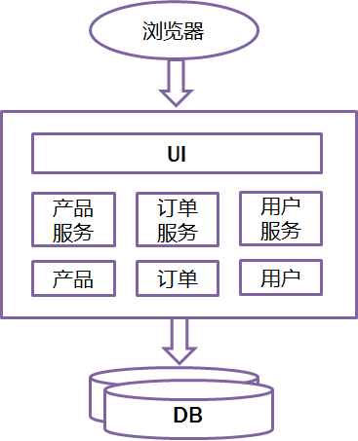
1.什么是微服务
Monolithic：
适合小项目
开发简单直接，集中式管理
基本不会重复开发
功能都在本地，没有分布式的管理开销和调用开销
效率、维护、部署、稳定、扩展？
传统web开发

Slide 5
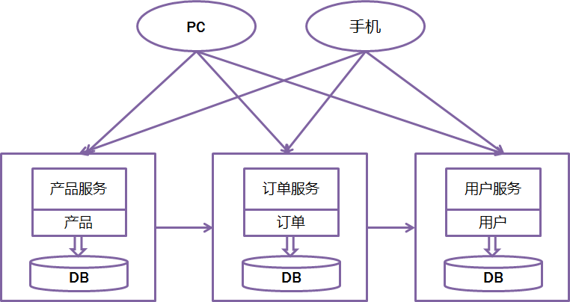
微服务架构：
有效的拆分应用，实现敏捷开发和部署

Slide 6
没有明确的定义，不同人在细节有不同的理解。
Martin Fowler：
一系列的独立的服务共同组成系统
单独部署，跑在自己的进程里
每个服务为独立的业务开发
分布式的管理

Slide 7
2.代表人物和国内进展

Slide 8

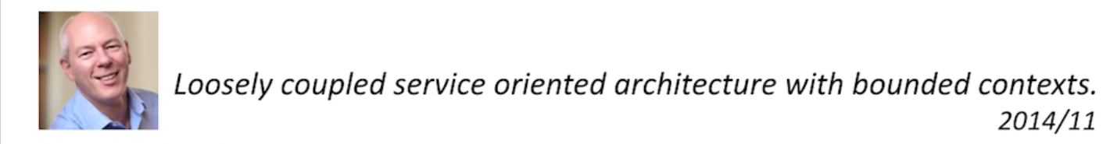

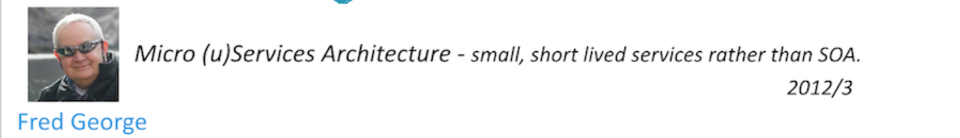

Slide 9
国内进展
学术方面：对于微服务的研究工作主要集中在利用微服务框架搭建新的服务系统或者将原有的服务系统微服务化，并分析服务系统的功能性需求和非功能性需求，解决微服务化过程中遇到的一些 问题。
框架：
阿里系的Dubbo，Spring Cloud Alibaba， SOFAStack
腾讯Tarsal
百度Apache BRPC
微博 Motan
应用：淘宝、蚂蚁金服、微博、网易云音乐….

Slide 10
3.微服务实践

Slide 11
客户端如何访问这些服务？
服务之间如何通信？
这么多服务，怎么找?
服务挂了怎么办？

Slide 12
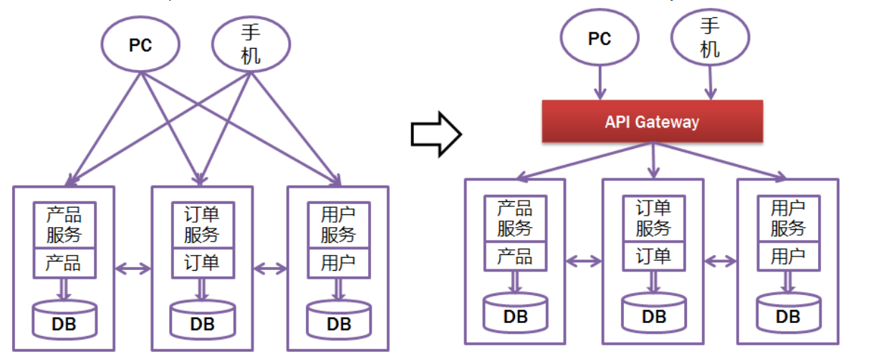
客户端如何访问这些服务？

Slide 13
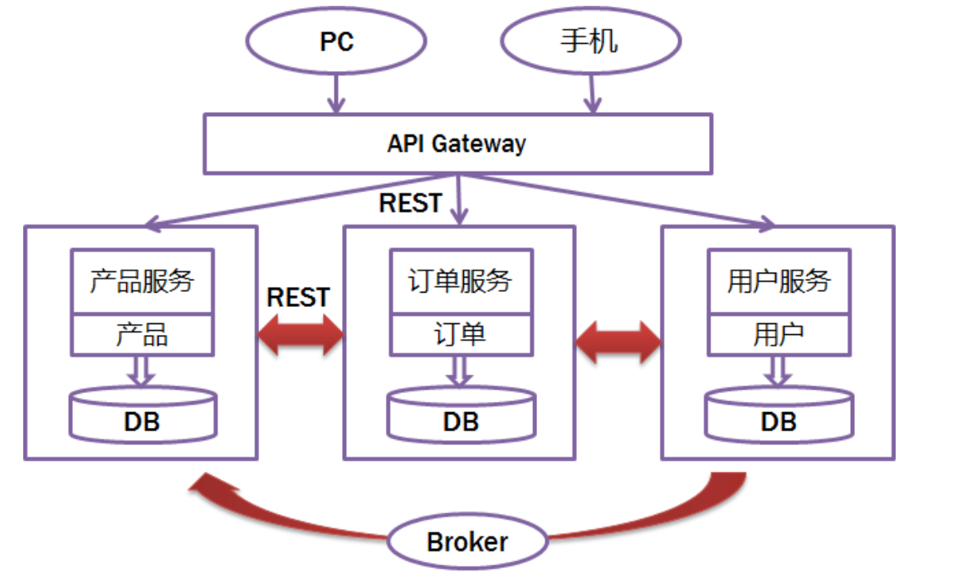
服务之间如何通信？
同步调用
异步消息调用

Slide 14
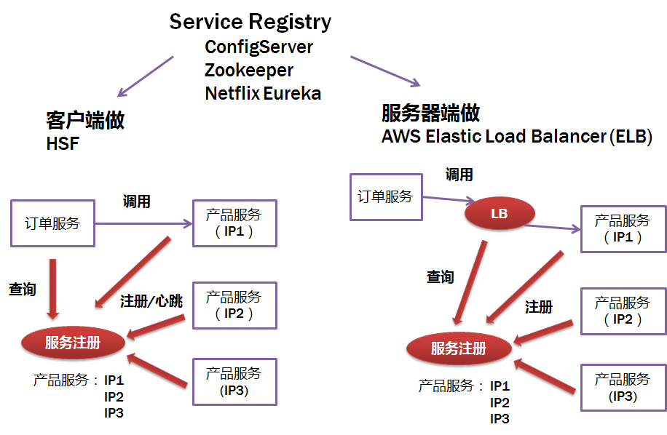
这么多服务怎么找？

Slide 15
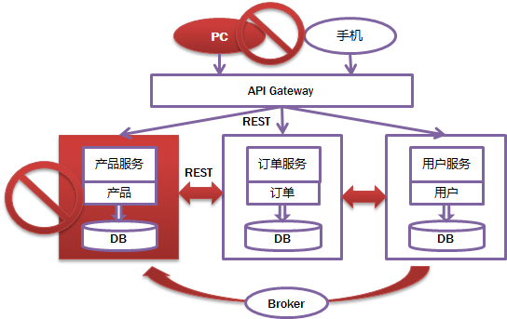
这么多服务，服务挂了怎么办？
重试机制
限流
熔断机制
负载均衡
降级（本地缓存）

Slide 16
4.范例与开发框架

Slide 17
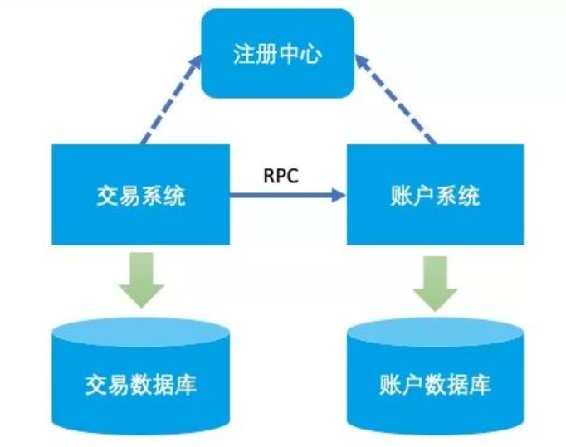
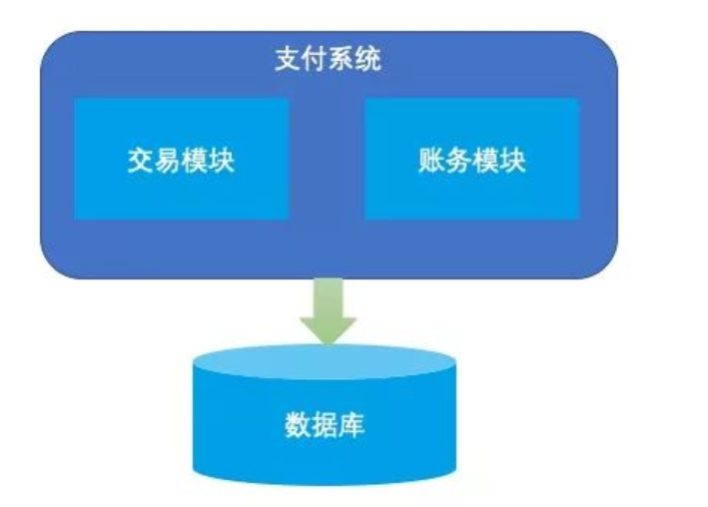
1.蚂蚁金服微服务实践
单应用模块化
微服务化

Slide 18
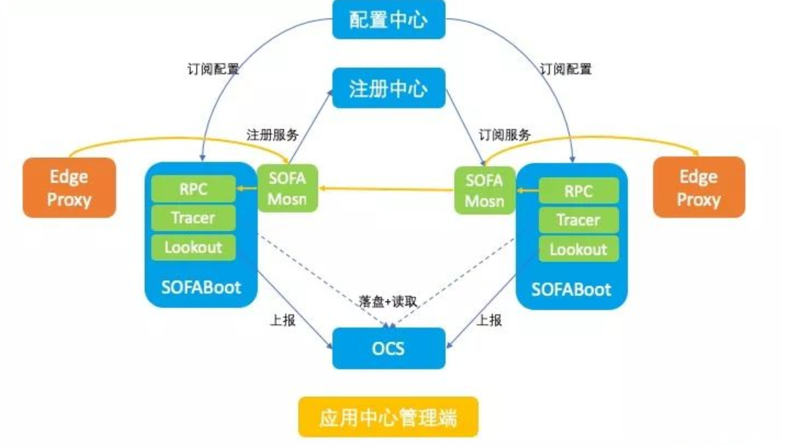
同城多机房、单元化、三地五中心…
配置中心 DRM
注册中心 SOFARegistry
应用开发框架 SOFABoot
RPC框架
…
蚂蚁微服务架构

Slide 19
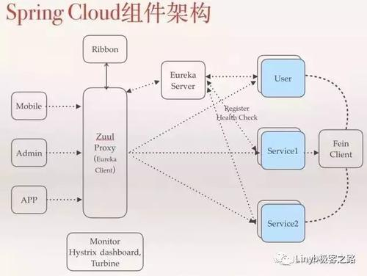
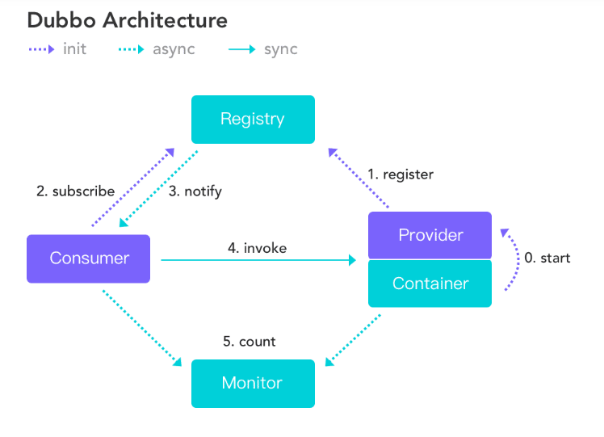
2.开发框架

Slide 20
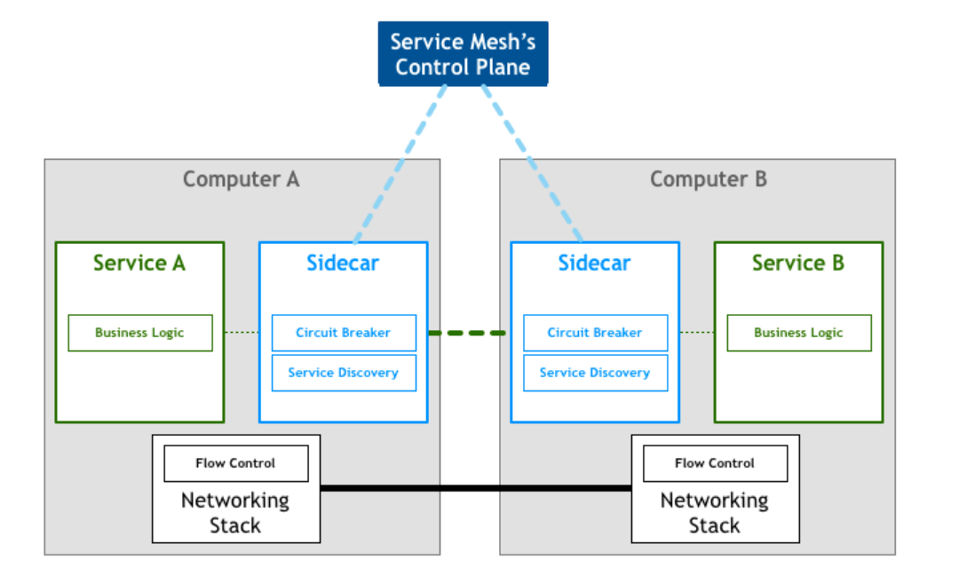
Service Mesh

Slide 21
Thank You

